Slide 1
Midterm Project 30.06
Datei erstellt am: 01.07.2022 12:21:19

Slide 2
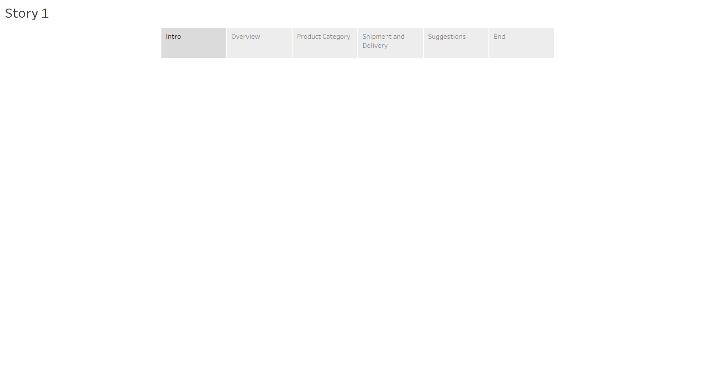

Slide 3
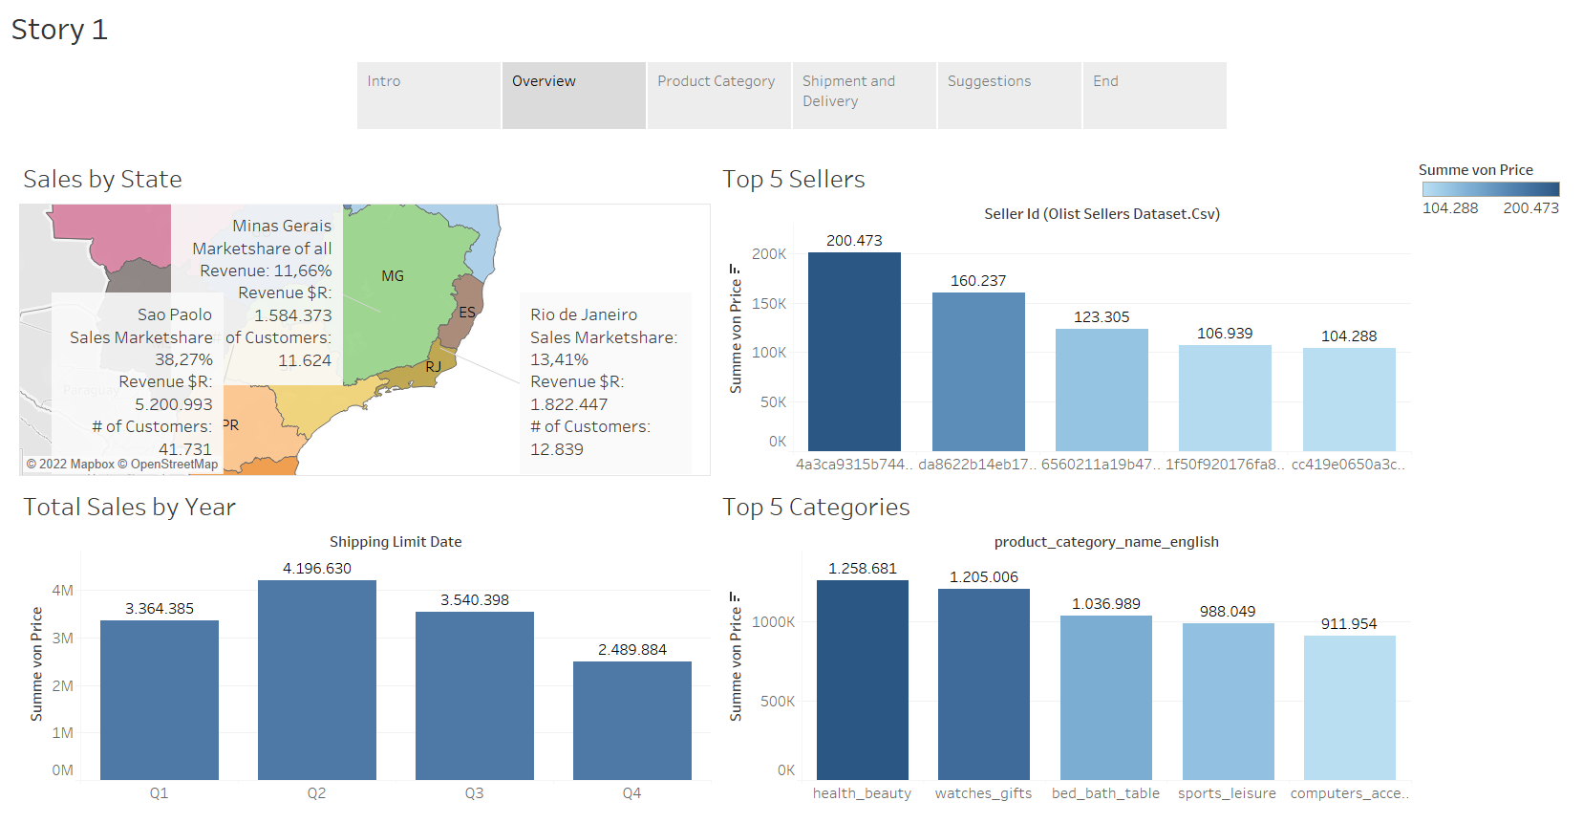

Slide 4
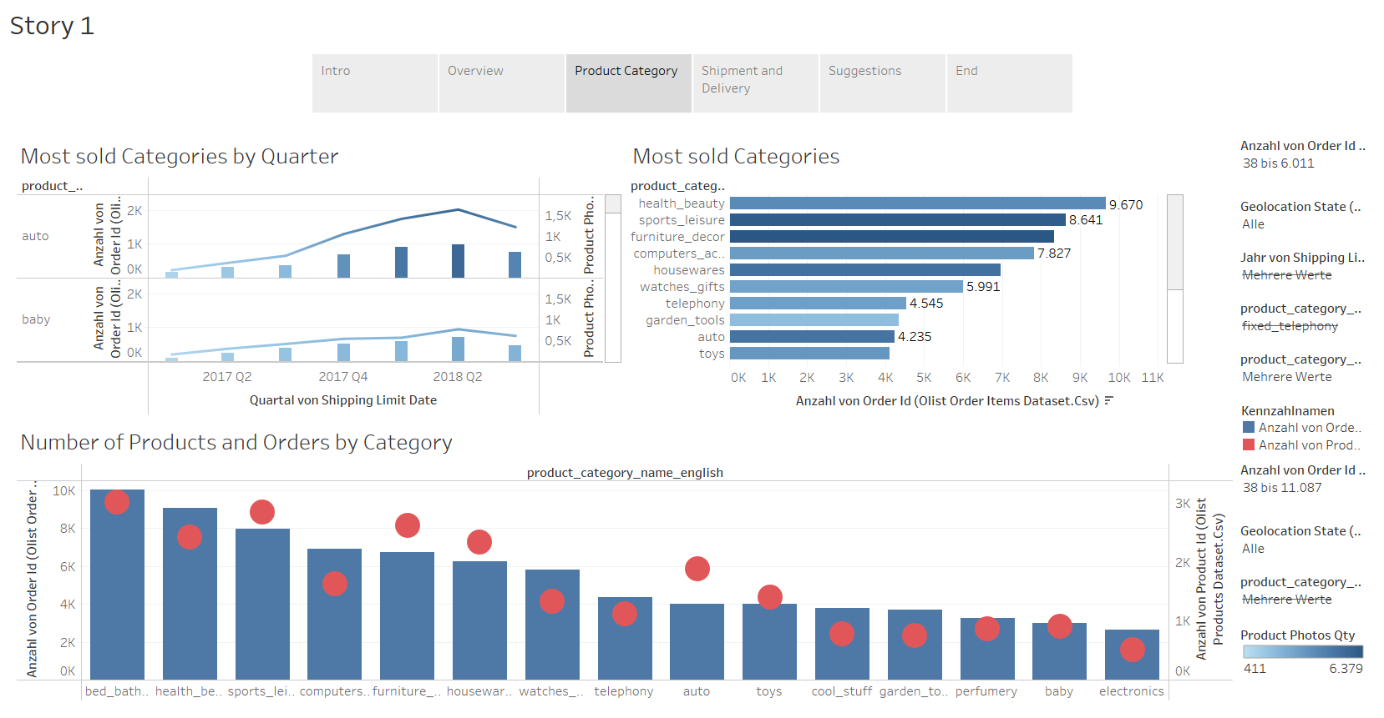

Slide 5
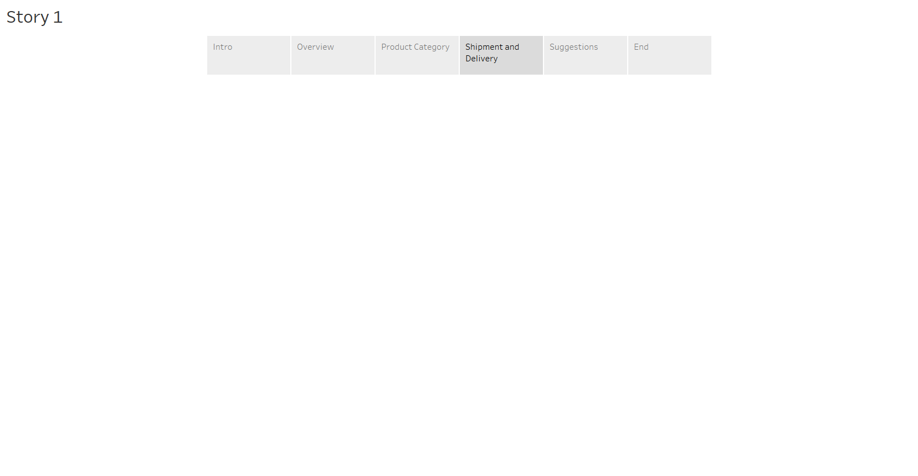

Slide 6
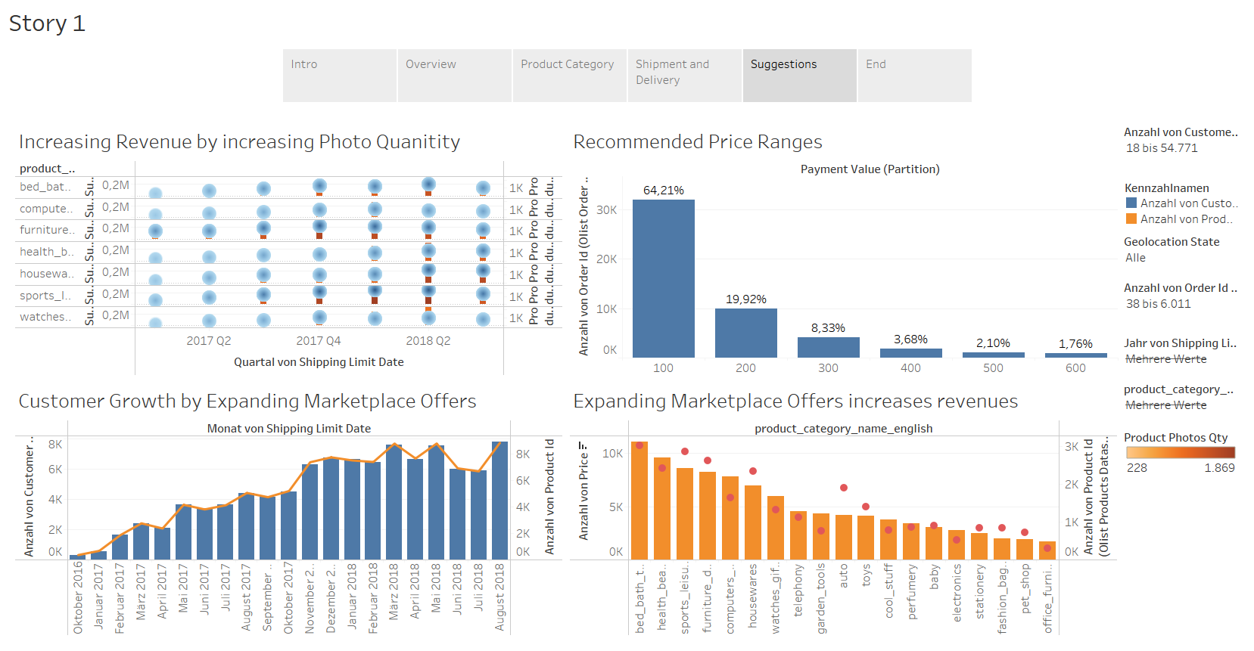

Slide 7
